Slide 1
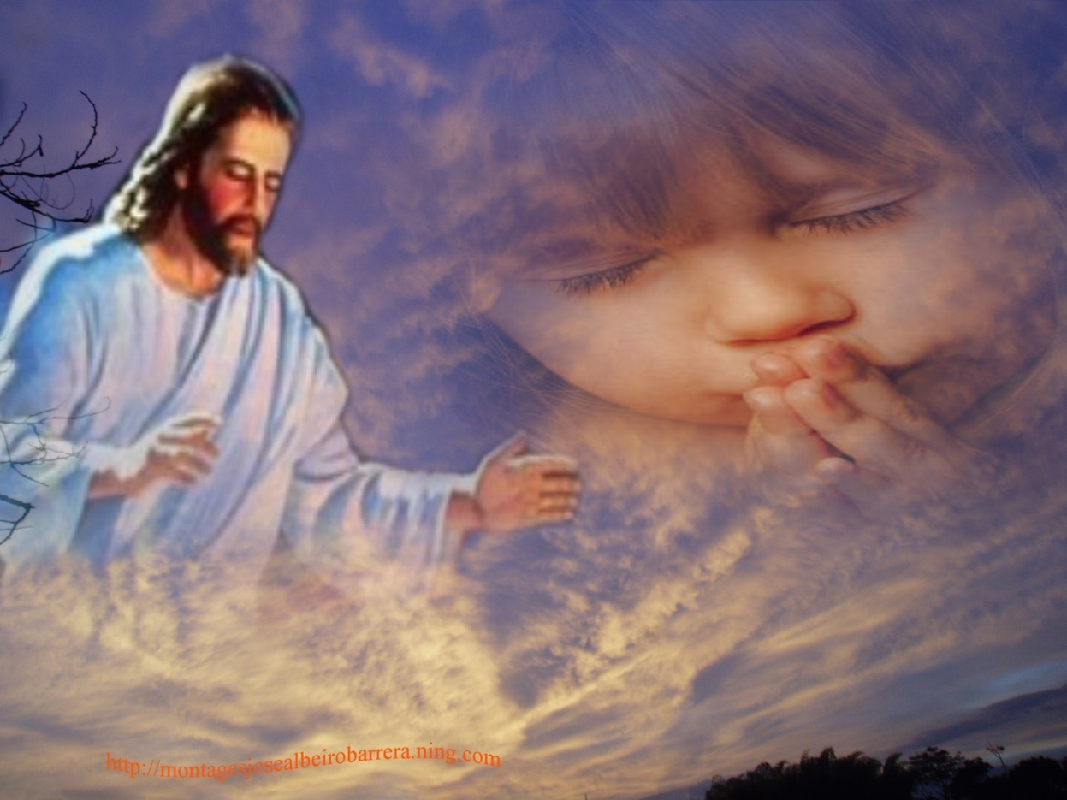
Lección 01
01 de octubre 2022
REBELIÓN EN UN UNIVERSO PERFECTO
TEXTO CLAVE: Isaías 14:12
Escuela Sabática – 4° Trimestre de 2022

Slide 2
I. OBJETIVO: ¿Qué aprendizaje debo lograr?
Aprender a ser un discípulo que confía en las decisiones de nuestro Creador por amor.
APRENDIZAJE POR NIVELES:
SABER entender sobre el origen del mal.
SENTIR el deseo obedecer a Dios por amor.
HACER la decisión de obedecer a Dios porque nos ama.

Slide 3
EL MÉTODO, O ESTRATEGIA M.: ¿Cómo enseñar?
¿Qué camino seguir con el alumno?
1° MOTIVA: ¿Qué debo SER?
Motivar el logro de una capacidad, un aprendizaje, que puede ser los rasgos del carácter de Cristo Jesús.
2° EXPLORA: ¿Qué debo SABER?
Buscar información, procesarlo, comprender, sintetizar y generalizar, o encontrar principios.
3° APLICA: ¿Qué debo SENTIR?
Sentir el deseo de aplicar los conocimientos descubiertos en la vida.
4° CREA: ¿Qué debo HACER?.
Tomar la decisión de crear oportunidades para vivir lo aprendido y compartirlas.

Slide 4
LA ESTRATEGIA METODOLÓGICA.
¿Qué estrategia nos da Dios para el aprendizaje?
La escuela sabática, cuando es bien dirigida, es uno de los grandes instrumentos de Dios para traer almas al conocimiento de la verdad. No es el mejor plan que solo los maestros hablen. Ellos deberían inducir a los miembros de la clase a decir los que saben. Y entonces el maestro, con pocas palabras y breves observaciones o ilustraciones debería imprimir la lección en sus mentes. (Consejos sobre la Obra de la Escuela Sabática, 128)
.

Slide 5
II. MOTIVAR: ¿Cómo despertar interés para aprender?
Con preguntas motivadoras, presentando necesidades y casos de la vida:
¿Cómo surgió el mal en un mundo perfecto?
¿Qué consecuencia trascendentales produjo el orgullo de Lucifer?
¿Dios en su misericordia le ofreció perdón a Lucifer?

Slide 6
III. EXPLORA: 1. ¿Cómo surgió el mal en un mundo perfecto? Ezequiel 28:12- 19
La Escritura dice: “Un enemigo ha hecho esto.” (Mat. 13:28) “Dios creó el universo perfecto, pero un enemigo lo profanó con las misteriosas semillas del pecado.”(GEB 6)
“En realidad, Lucifer fue creado perfecto, lo que incluía su capacidad para elegir libremente. No obstante a abusar de esa perfección por el uso indebido de su libre albedrio, se corrompió al considerarse más importante...” (GEB 8)
“Una rebelión ilógica en el cielo contra el Creador… La ley del amor se tergiversó como una restricción de la libertad.”(GEB 12) “El pecado es algo misterioso e inexplicable. No hay razón para su existencia.” (GEB 8)

Slide 7
2. ¿Qué consecuencia trascendentales produjo el orgullo de Lucifer? Isaías 14:12- 15
El orgullo y la arrogancia de Lucifer produjo su caída y el origen del mal en el universo.
“Isaías 14:3-11 describe la caída del altivo y opresivo rey de Babilonia. Luego, Isaías 14:12-15 pasa del ámbito histórico a los atrios celestiales, y destaca que un espíritu orgulloso y arrogante similar generó la caída original de Lucifer.” (GEB 9)
“Lucifer sembró desconfianza e incredulidad, y logró que otros dejarán de creer y seguir al Dios amoroso. Isaías describe los motivos de Lucifer en términos de orgullo. Su arrogancia era tan fuerte que quería ser igual a Dios, sentarse en el trono de Dios.”(GEB 14)

Slide 8
3. ¿Dios en su misericordia le ofreció perdón a Lucifer? Apocalipsis 12
“Apocalipsis 12 ofrece una descripción general de este conflicto vigente que (1) Comenzó en el cielo con la rebelión de Lucifer y un tercio de los ángeles celestiales, (2) culminó con la victoria decisiva de Cristo en la Cruz, y (3) aún continua contra el pueblo remanente de Dios del tiempo del fin.”(GEB 10)
“Al reflexionar sobre el comienzo de este conflicto, Elena de White explica que, ‘en su misericordia, Dios soportó pacientemente a Lucifer por mucho tiempo. Este no fue expulsado inmediatamente… Varias y repetidas veces se le ofreció el perdón con la condición de que se arrepintiese y sometiese.” (CS 549, 550)

Slide 9
IV. APLICA: ¿Qué debo sentir al recibir estos conocimientos?
El deseo de confiar en Dios y arrepentirse de mis pecados, estar en paz con nuestro Creador.
¿Deseas confiar en Dios totalmente?
¿Cuál es tu decisión?
V. CREA: ¿Qué haré para compartir esta lección la próxima semana? Crear oportunidades para compartir información sobre como apareció el mal en el universo. Amén

Slide 10
Créditos
DISEÑO ORIGINAL
Lic. Alejandrino Halire Ccahuana
http://decalogo-janohalire.blogspot.com/p/escuela-sabatica.html
Distribución
Recursos Escuela Sabática ©
Para recibir las próximas lecciones inscríbase enviando un mail a:
www.recursos-biblicos.com
Asunto: Lecciones en Powerpoint
RECURSOS ADVENTISTAS
Recursos gratuitos
http://decalogo-janohalire.blogspot.com/
https://www.slideshare.net/ahalirecc
Recursos
Escuela Sabática

